Slide 1

TYRANNY
Álvaro Antón
Raúl Torrijos Santos

Slide 2
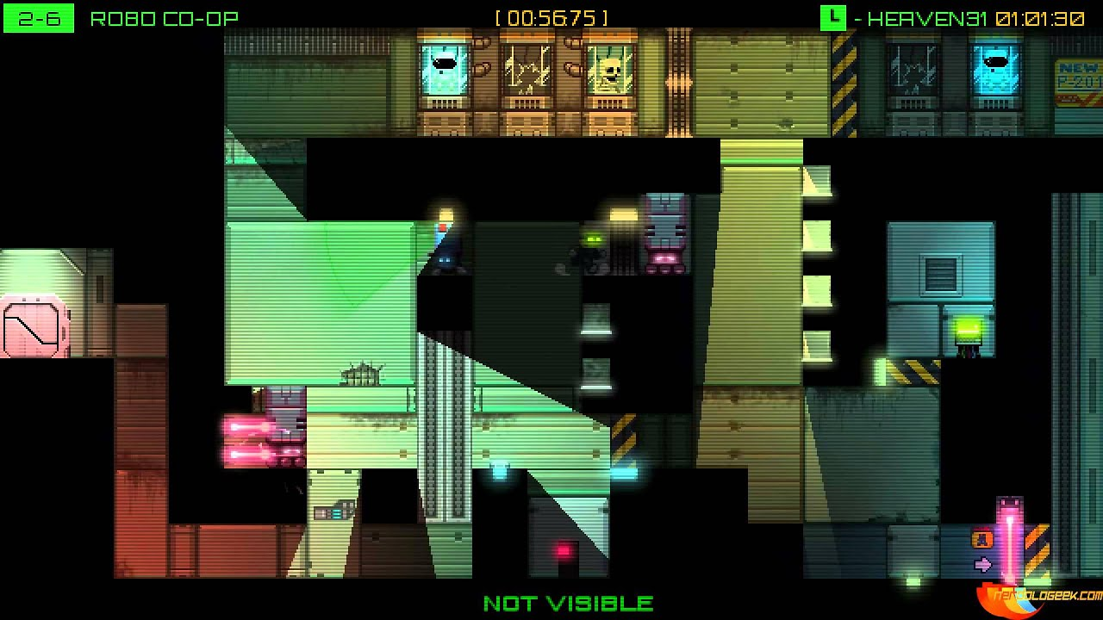
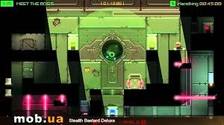
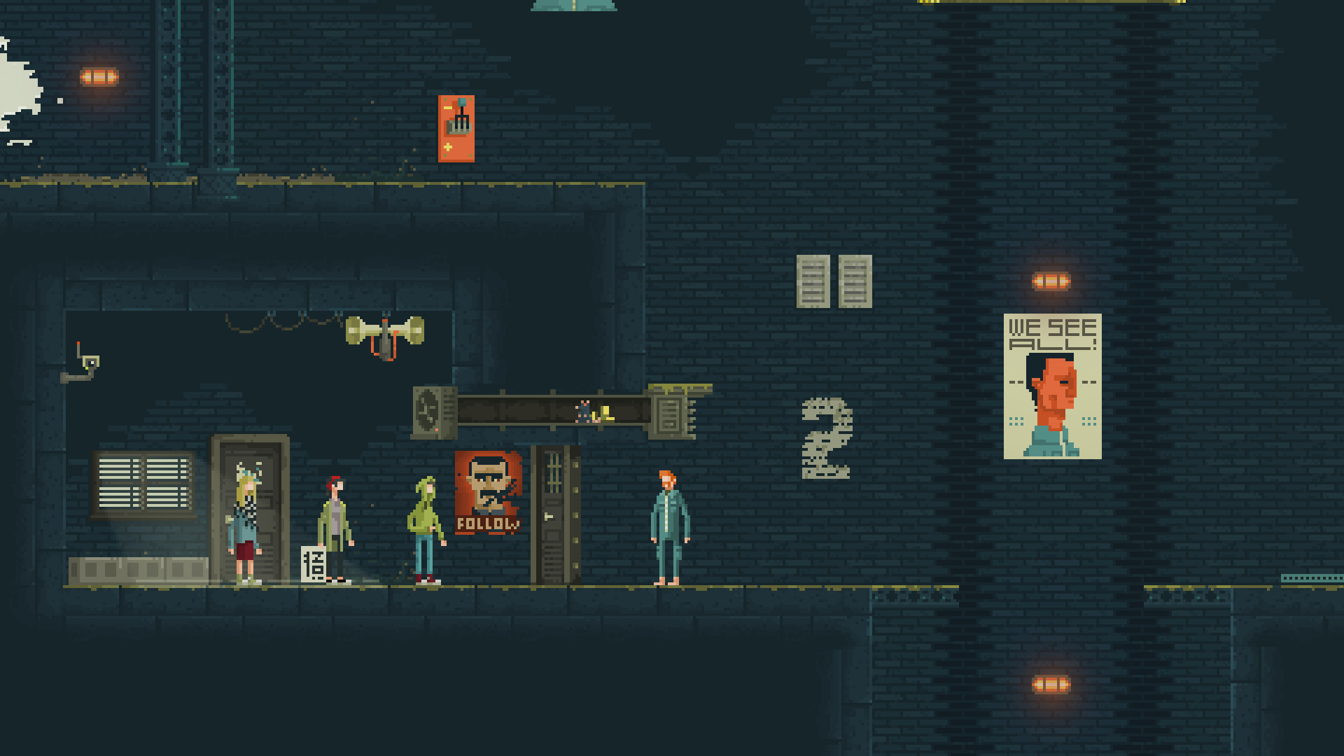
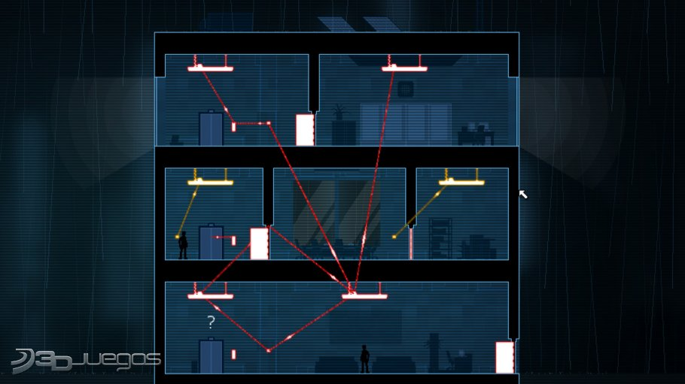
IDEA
Juego de plataformas 2D con toques de sigilo y puzzles.

Slide 3
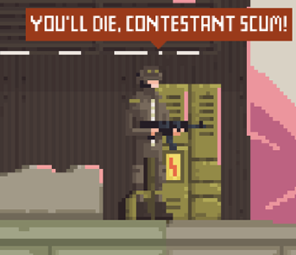
HISTORIA y CONTEXTO
La historia se realiza en un futuro distópico en el que un régimen condena a sus prisioneros a ser ejecutados en un reality show para el entretenimiento de las masas. Tu eres uno de estos prisioneros, tu objetivo es sobrevivir a las numerosas pruebas que te esperan y confiar en que la libertad ofrecida a cambio sea cierta.

Slide 4
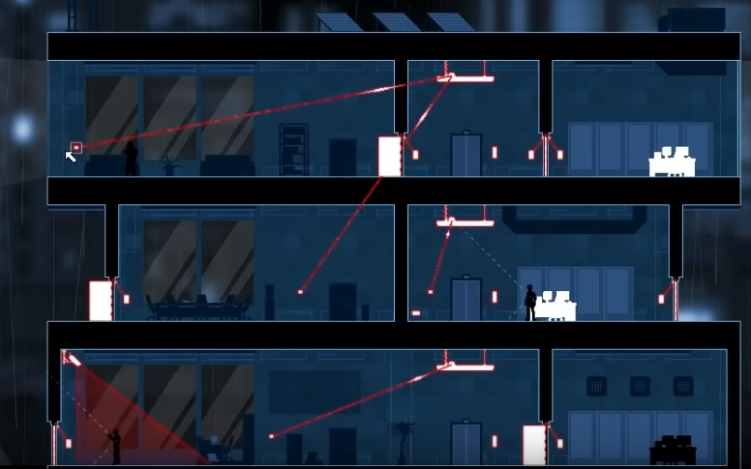
MECÁNICAS
- Movimiento
- Sigilo (andar, agacharse)
- Mecánicas de luz
- Cámaras de vigilancia, rayos láser
- Mecánicas de puzzle:
Interruptores que activan puertas
Activadores, temporizadores...

Slide 5
MECÁNICAS
Objetos de jugador (gadgets):
Herramientas de Distracción, pistola gancho, botas de salto...,

Slide 6

MECÁNICAS
Enemigos de 2 tipos:
-Patrulla y de ataque
Escenario cambiante:
El público vota y el resultado modifica el escenario
Factor aleatorio

Slide 7
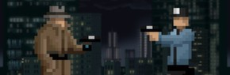
DISEÑO - ESTÉTICA
Estética futurista con toques apagados para dar énfasis a la idea de represión
Paleta de colores algo oscura
Pixel art

Slide 8
ACEPTAMOS SUGERENCIAS
:)

